Slide 1

TESTAK: PROGRAMAZIOA
ROBOTIKA- PROGRAMAZIOA- KONTROLA
BotKar-UPA
2024 - 2025 IKASTURTE BUKAERAKO PROIEKTUA
IES USANDIZAGA-PEÑAFLORIDA-AMARA BHI

Slide 2
AURKIBIDEA
0. KONTROL SISTEMA: ARDUINO ETA FUNDUMUTO MOTOR SHIELD
1. TESTA: BURRUNBAGAILUA: SOINUA EGITEN
2. TESTA: NEOPIXEL RGB LED DIODOAK: KOLOREAK EGITEN.
3. TESTA: MOTORRAK: AURRERA ETA ATZERA.
4. TESTA: ULTRASOINUA: DISTANTZIA NEURTU.
5. TESTA: INFRAGORRIAK: TXURIA=1; BELTZA=0.
6. TESTA: BLUETOOTH: ROBOTA GIDATZEN.

Slide 3
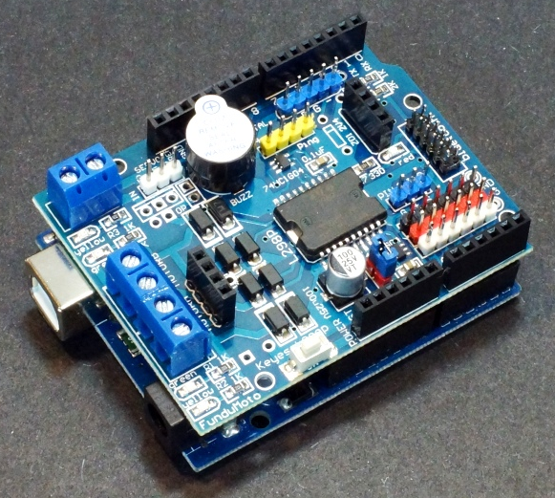
ARDUINO UNO + FUNDUMOTO

Slide 4
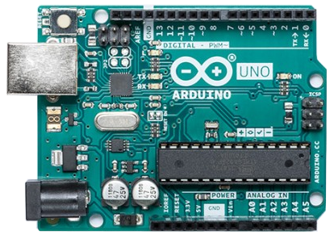
0.- KONTROL PLAKA - ARDUINO UNO
Arduino Uno-a Atmega 328(datasheet) mikrokontrolagailuan oinarrituriko sarrera-irteera plaka programagarri bat da. [...] Funtsean, mikroa kontrolatu, elikatu eta ordenagailura erraz konektatzeko beharrezko guztia dauka. (ARDUINOA IKASTETXEAN. Aitor Azpiroz)
EZAUGARRIAK
Mikrokontrolagailua ATmega328(datasheet)
Lan-tentsioa 5V
Elikadura-tentsioa 7-12 V
Elikadura-tentsioa (onargarriak) 6-20 V
I/O (sarrera-irteera) pin digitalak 14
(horietariko 6k PWM irteera ematen dute)
Sarrera analogikoak 6
I/O (sarrera-irteera) korronteak 40 mA
3.3V-eko pinaren korrontea 50 mA
Flash memoria 32 kB
(horietatik 2 kB, bootloaderrak erabiliak)
SRAM 2 kB
EEPROM 1 kB
Erloju-maiztasuna 16 MHz
Tamaina 68,6 [2,7] eta 53,3[2,1] (planoa)

Slide 5
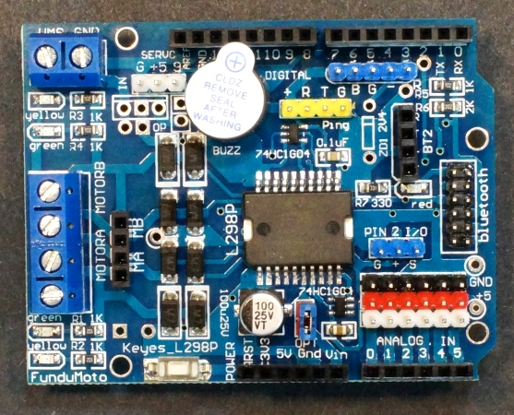
0. MOTOR DRIVER - FUNDUMOTO
FunduMoto L298P Motor Driver Shield, L298P driver-txipean oinarritutako funtzio anitzeko shield da, eta Arduino UNO edo bestea Arduinora egokitzen da, I/O pin bateragarriekin. (https://protosupplies.com/product/l298p-motor-driver-shield/)
EZAUGARRIAK
4.8-24 Vtako 2 DC motor gidatu, 2 A-raino, nominalak (2.5 A gehienez).
Schottky diodoak, motorraren kontrako EMFtaz integratuak babesteko.
Erregulatutako 5 V Servo-motor bat konektatzeko.
Burrunbagailua txertatua.
Urruneko berrabiarazteko etengailua.
Bluetooth konektorea (x2).
Ultrasoinu sentsorentzat konektorea
LED RGB konektorea
6 pin analogiko/digital, 5 V eta GND konektoreekin, sentsorearen akoplamendua errazteko.
Gainean beste txartel bat jartzeko aukera.

Slide 6
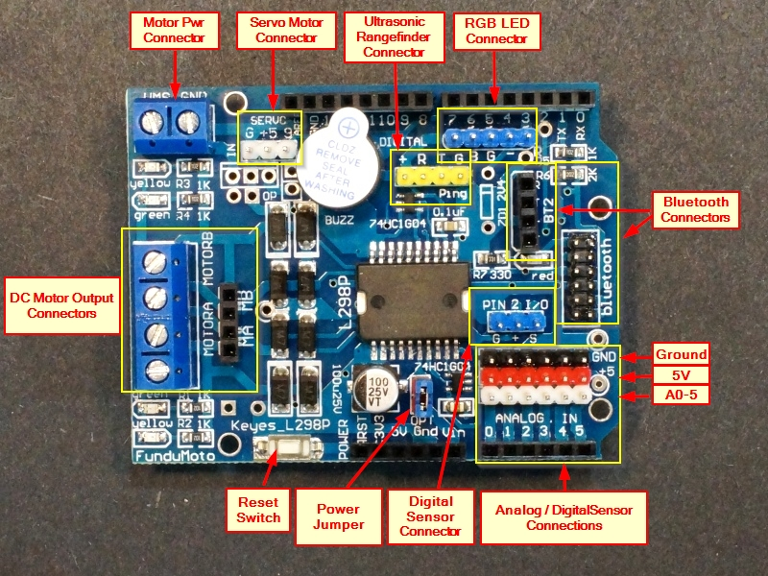
0. MOTOR DRIVER - FUNDUMOTO
PINAK
PIN | ERABILPENA
D0 | BLUETOOTH (Rx)
D1 | BLUETOOTH (Tx)
D2 | NEOPIXEL ARGI ERAZTUNA
D3 | ---- LIBRE (RGB LED)
D4 | BUZZER - BURRUNBAGAILUA
D5 | ---- LIBRE (RGB LED)
D6 | ---- LIBRE (RGB LED)
D7 | ULTRASOINUA - Tigger (T)
D8 | ULTRASOINUA - Echo (R)
D9 | SERBOA
D10 | A MOTORRA - ABIADURA
D11 | B MOTORRA - ABIADURA
D12 | A MOTORRA - BIRA ZENTZUA
D13 | B MOTORRA - BIRA ZENTZUA
A0-A1-A2 | INFRAGORRIAK
A3-A4-A5 | ---- LIBRE (ANALOG IN)

Slide 7
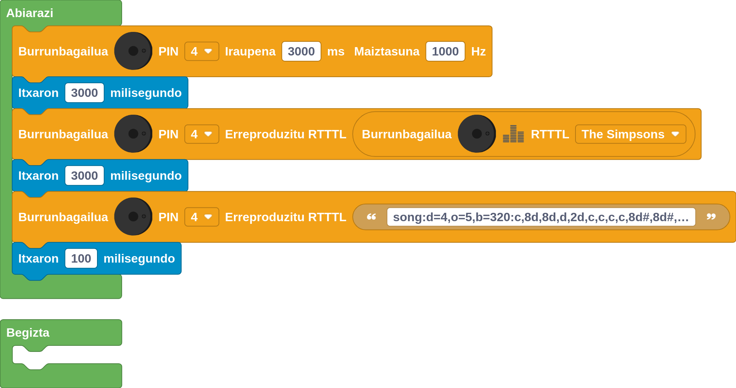
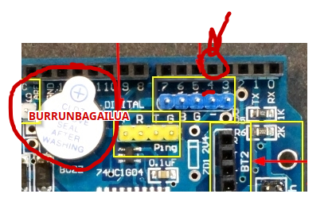
1. TESTA: BURRUNBAGAILUA: SOINUA EGITEN
aurkibidea
Hargailua: BURRUNBAGAILUA.
Konexio PIN-a: D4 (Barne konexioa, ez da kablerik behar).
Zer egiten du: Nota bat jo eta RTTTL formatoan dauden soinuak jo.
Programa:

Slide 8
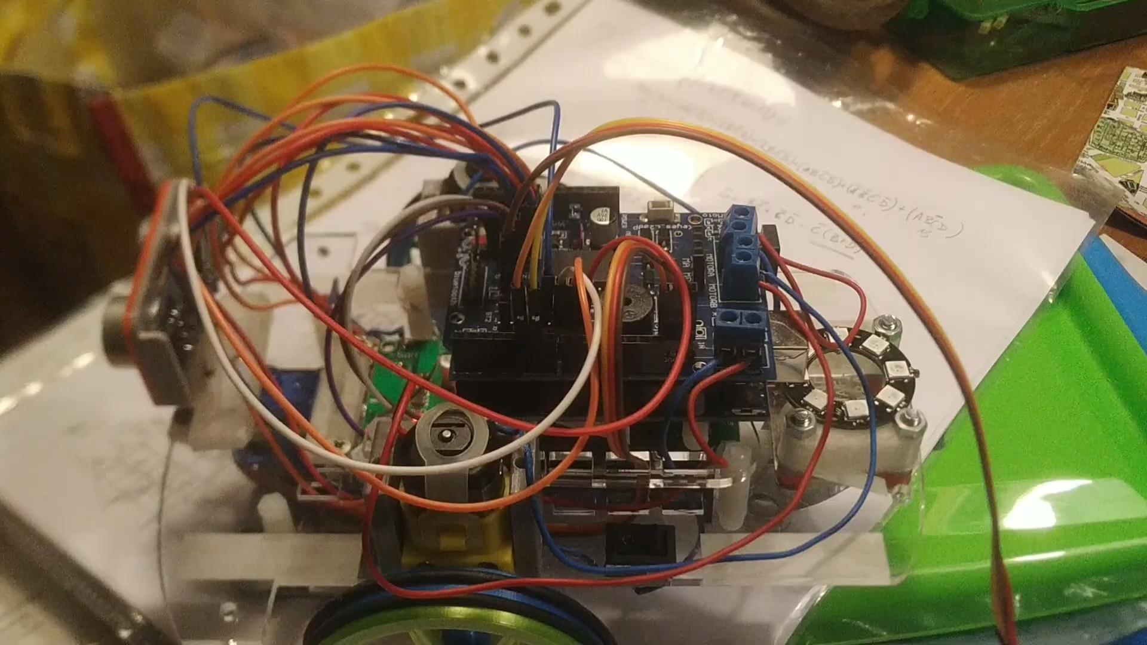
1. TESTA: BURRUNBAGAILUA: SOINUA EGITEN
aurkibidea
Emaitza:.............
Gehiago sakontzeko: https://en.wikipedia.org/wiki/Ring_Tone_Text_Transfer_Language
RTTTL fitxategiak eskuratzeko estekak: https://www.todomovil.net/melodias/rtttl.asp

Slide 9
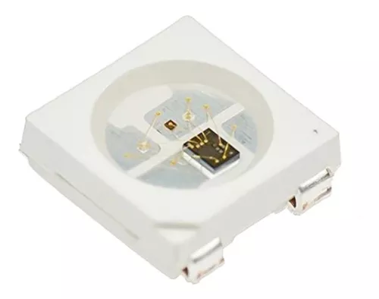
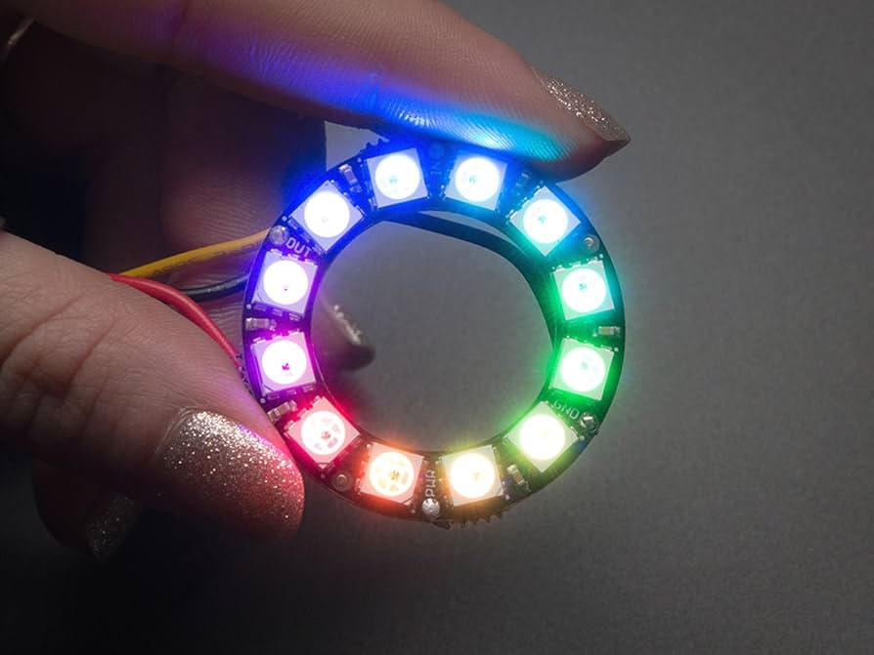
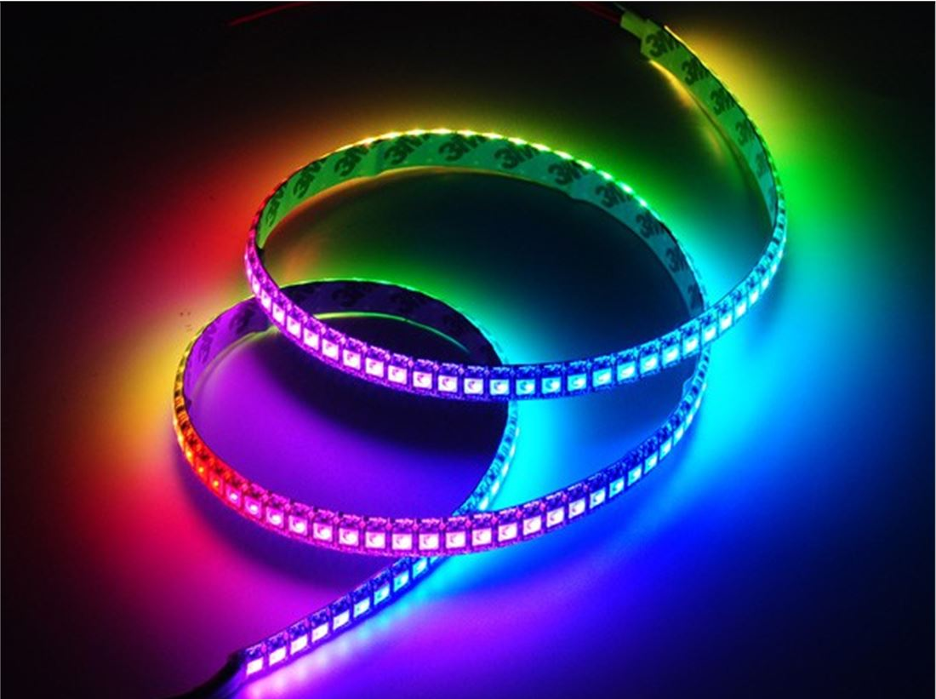
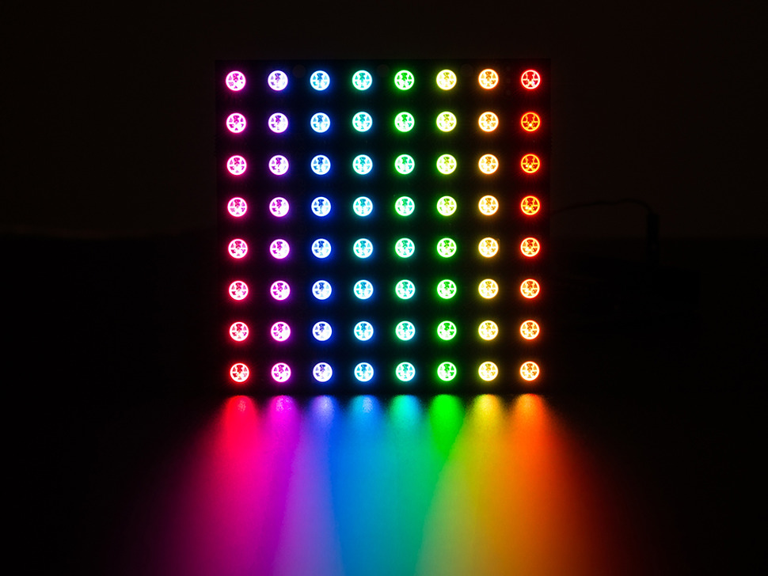
2. TESTA: KOLOREAK SORTZEN - NEOPIXEL LED-a (RGB WS2812B): ZER DA?
Hauen berritasun bikaina LED bakoitzaren barruan integratu bat gehitzea da, pixel bakoitzera banaka kontrolatzeko aukera ematen duena. Hori dela eta, LED mota horri "individual addressable" esaten zaio.
Horrek aplikazio eta konbinazio ugariri ematen die aukera, hala nola, errenkada bakarreko eremu desberdinetako argiztapenei, animazio konplexuei edo argitasun handiko pantaila osoak sortzeari.

Slide 10
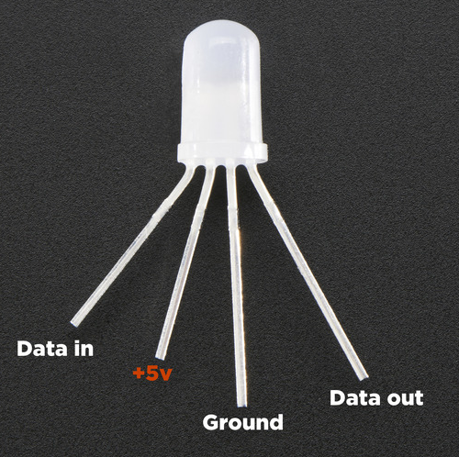
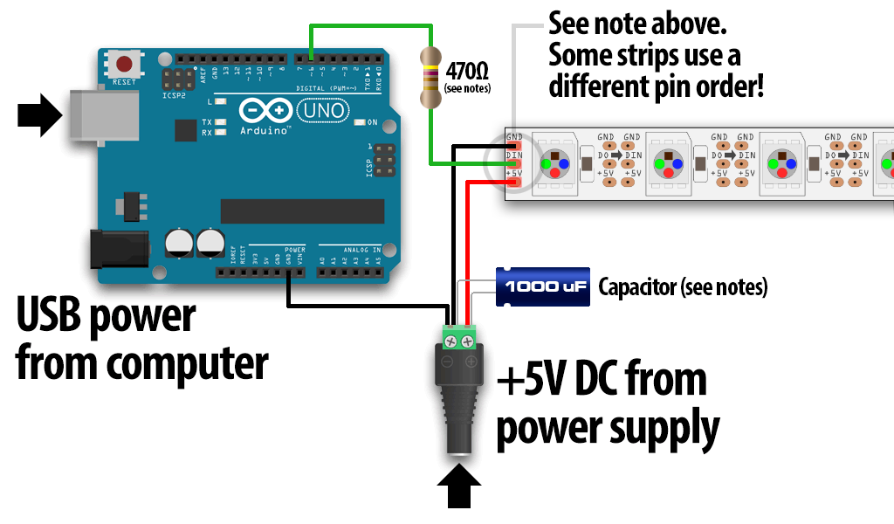
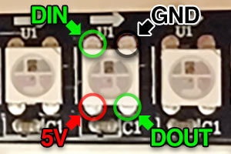
2. TESTA: KOLOREAK SORTZEN - NEOPIXEL LED-a (RGB WS2812B): EZAUGARRIAK
4 hanka ditu:
• DIN (Data In): mikrokontrolagailuaren I/O pin batera. Aginduak pin horretatik jasotzen dira.
• +5V: Elikatze pin positiboa. 5V.ko Elikatze iturri edo bateria batera konektatzeko pina.
• GND: Elikatze pin negatiboa. Elikatze iturriaren negatiboan konektatzeko pina.
• DOUT (Data Out): Errenkadan hurrengo ledaren DIN pinarekin konektatzeko pina. Hurrengo ledei dagokien aginduak bidaltzeko.
NeoPixel indibidual bakoitzak 60 miliampere kontsumitzen ditu, distira zuri handienarekin (gorria + berdea + urdina). Hala ere, erabilera errealean, arraroa da pixel guztiak modu horretan aktibatuta egotea. Koloreak nahastean eta animazioak erakustean, benetako kontsumoa askoz txikiagoa izango da.

Slide 11
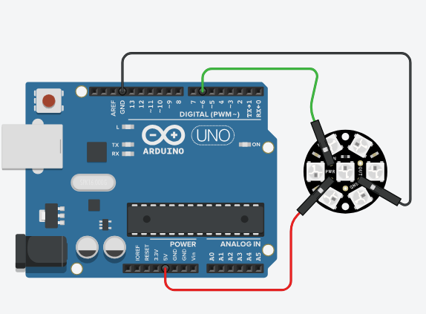
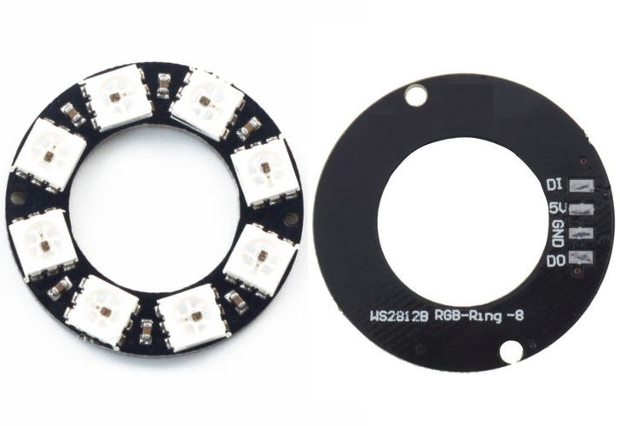
2. TESTA: KOLOREAK SORTZEN - NEOPIXEL LED-a (RGB WS2812B): RING 8 - 8ko ERAZTUNA
Hau da erabiliko dugun osagaia. 4 konexio puntu ditu:
• DI (Data In): mikrokontrolagailuaren I/O pin batera. Aginduak pin horretatik jasotzen dira. KABLE BERDEA
• +5V: Elikatze pin positiboa. Mikrokontrolagailuaren 5V pinera konektatuko da. KABLE GORRIA
• GND: Elikatze pin negatiboa. Mikrokontrolagailuaren GND pinera konektatuko da. KABLE BELTZA
• DOUT (Data Out): Ez dugu erabiliko. Kablerik ez du.

Slide 12
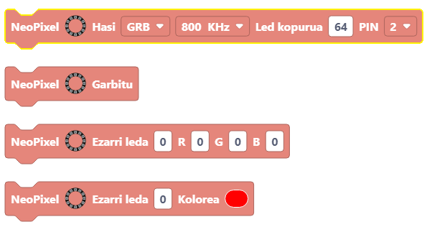
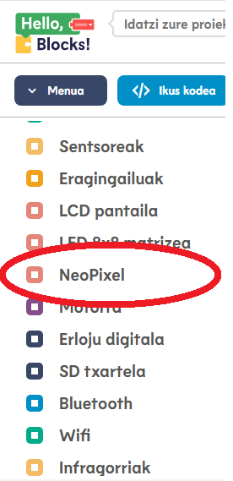
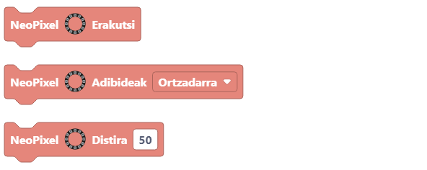
2. TESTA - NEOPIXEL RING 8: PROGRAMAZIO
Hello-Blocks programazio ingurunean, eskubiko menuan NEOPIXEL aukeran klikatuz hurrengo blokeak aurkituko dira:

Slide 13
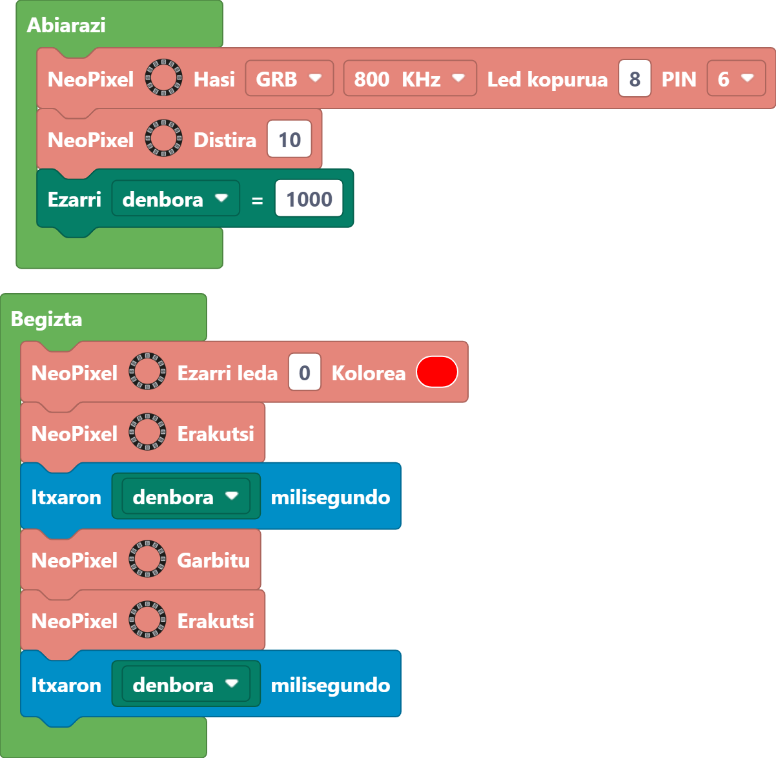
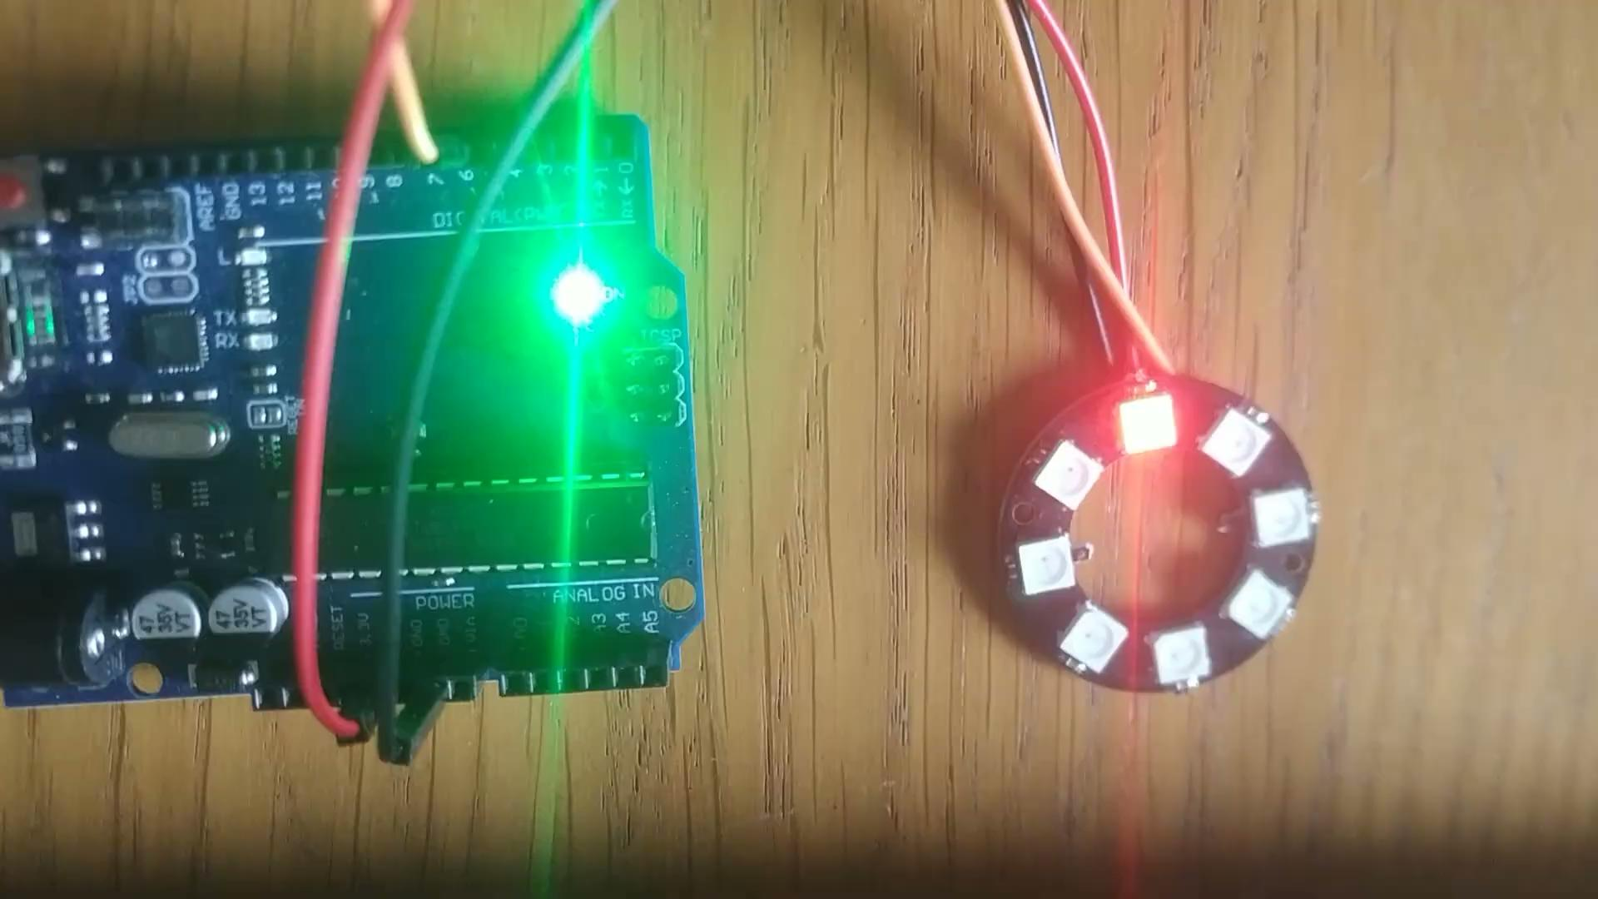
2. TESTA - NEOPIXEL RING 8: PROGRAMAZIO ADIBIDEAK
Hargailua: NEOPIXEL ERAZTUNA, RING 8.
Konexio PIN-a: D2.
Zer egiten du: LEHENGO PIXELA KOLORE GORRIZ PIZTU ETA ITZALI

Slide 14
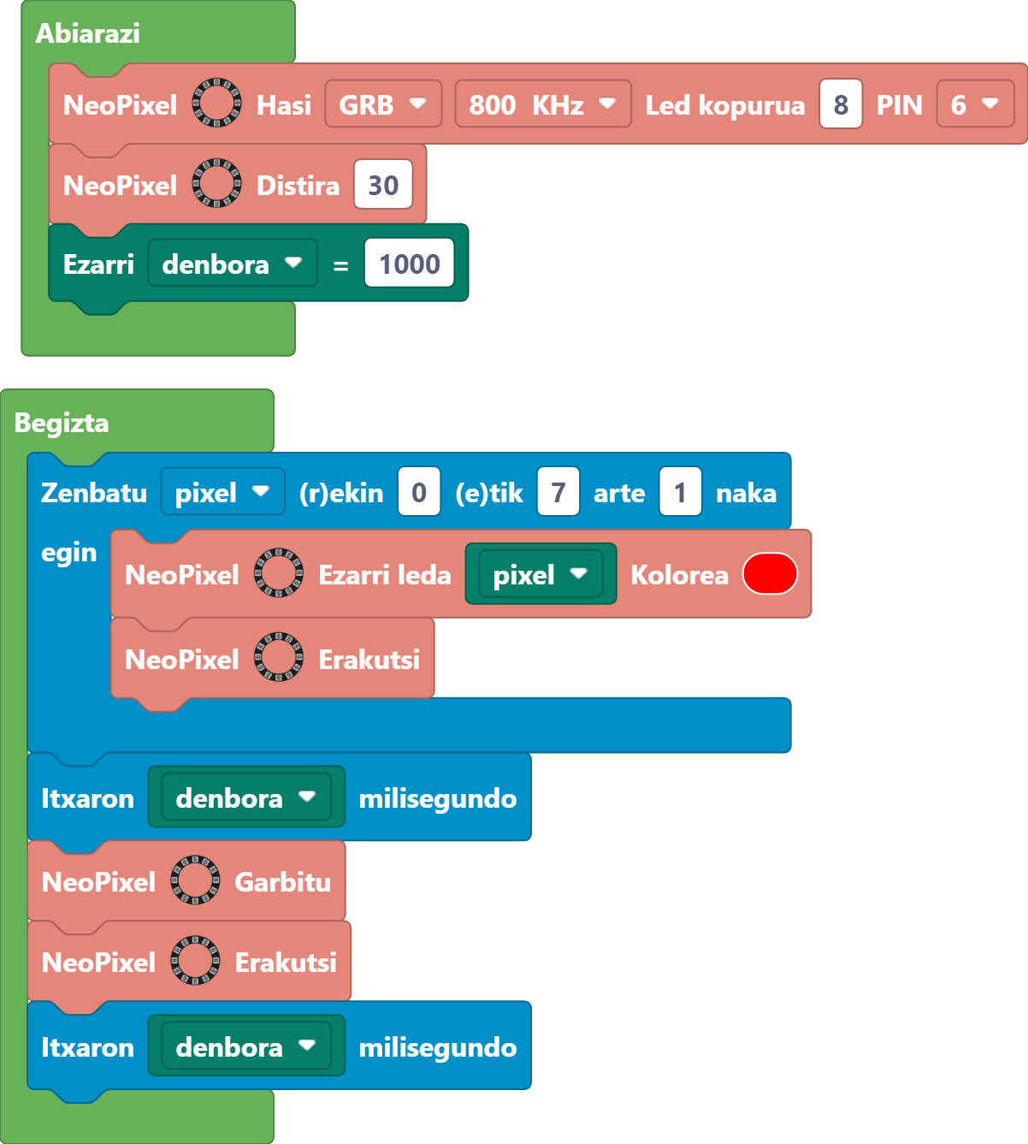
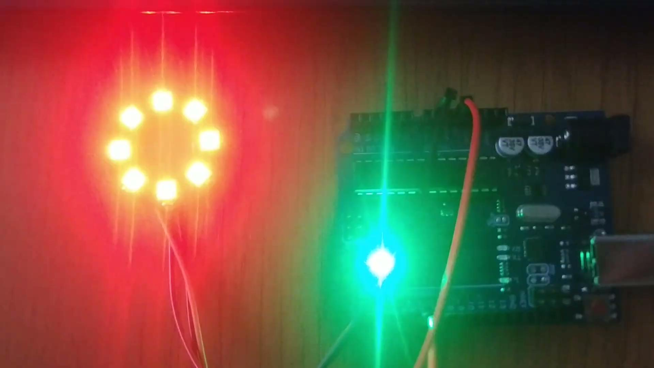
2.TESTA - NEOPIXEL RING 8: PROGRAMAZIO ADIBIDEAK
Hargailua: NEOPIXEL ERAZTUNA, RING 8.
Konexio PIN-a: D2.
Zer egiten du: PIXEL GUZTIAK PIZTU ETA ITZALI

Slide 15
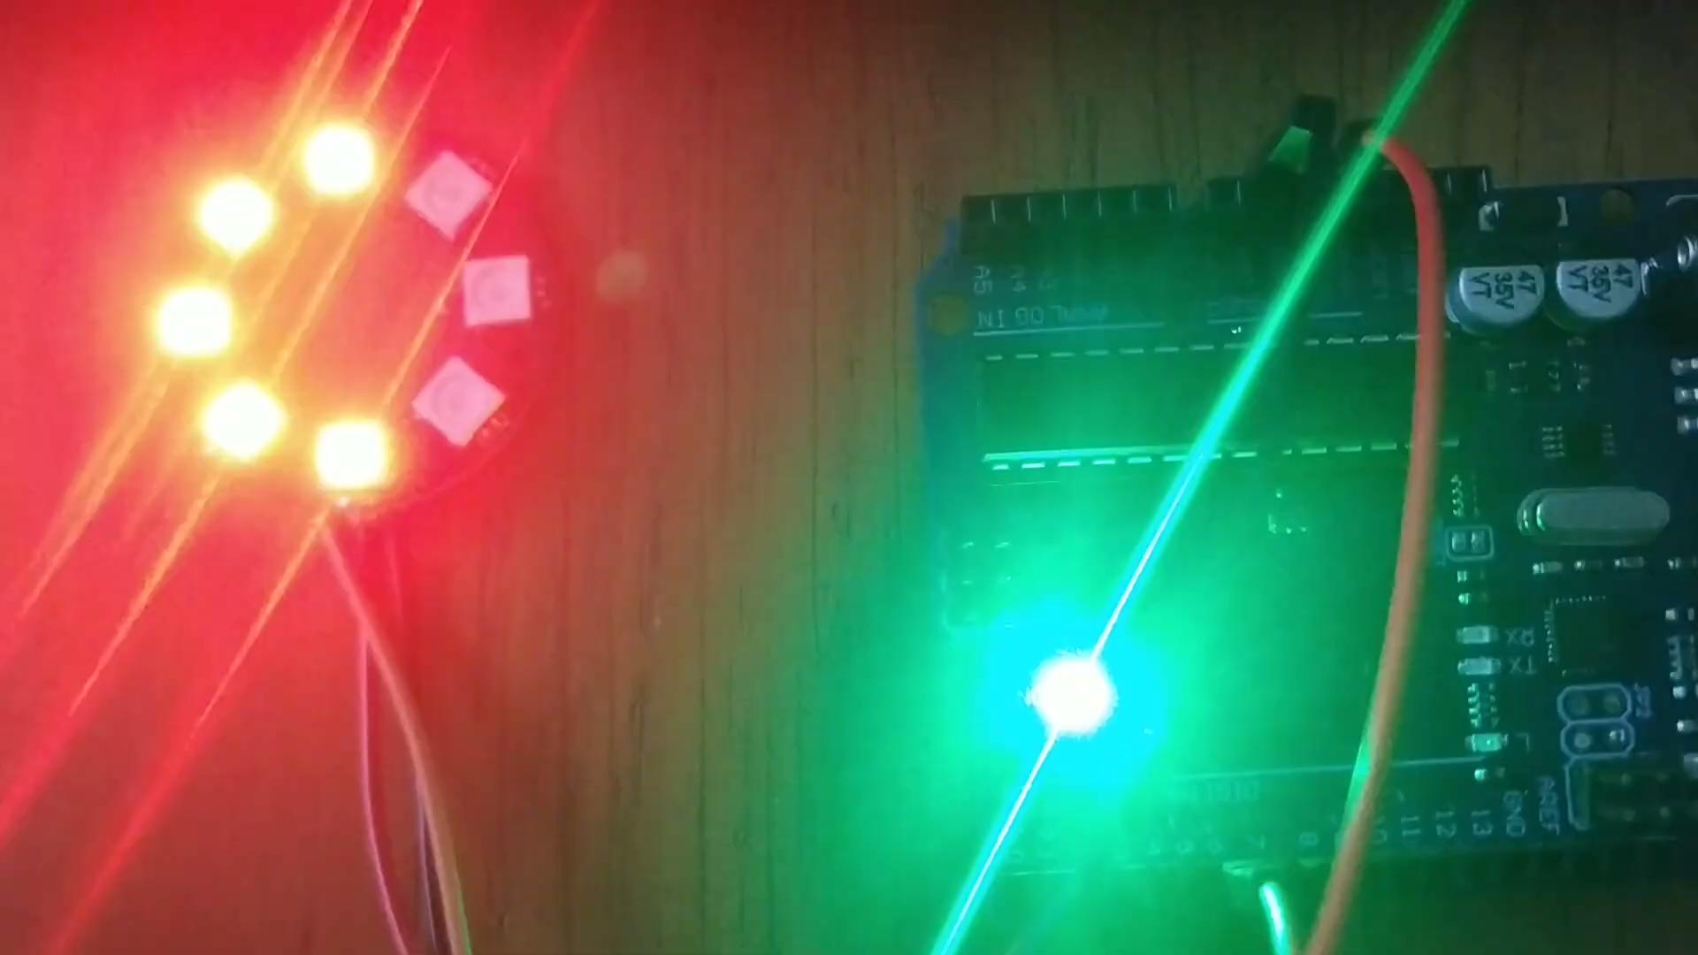
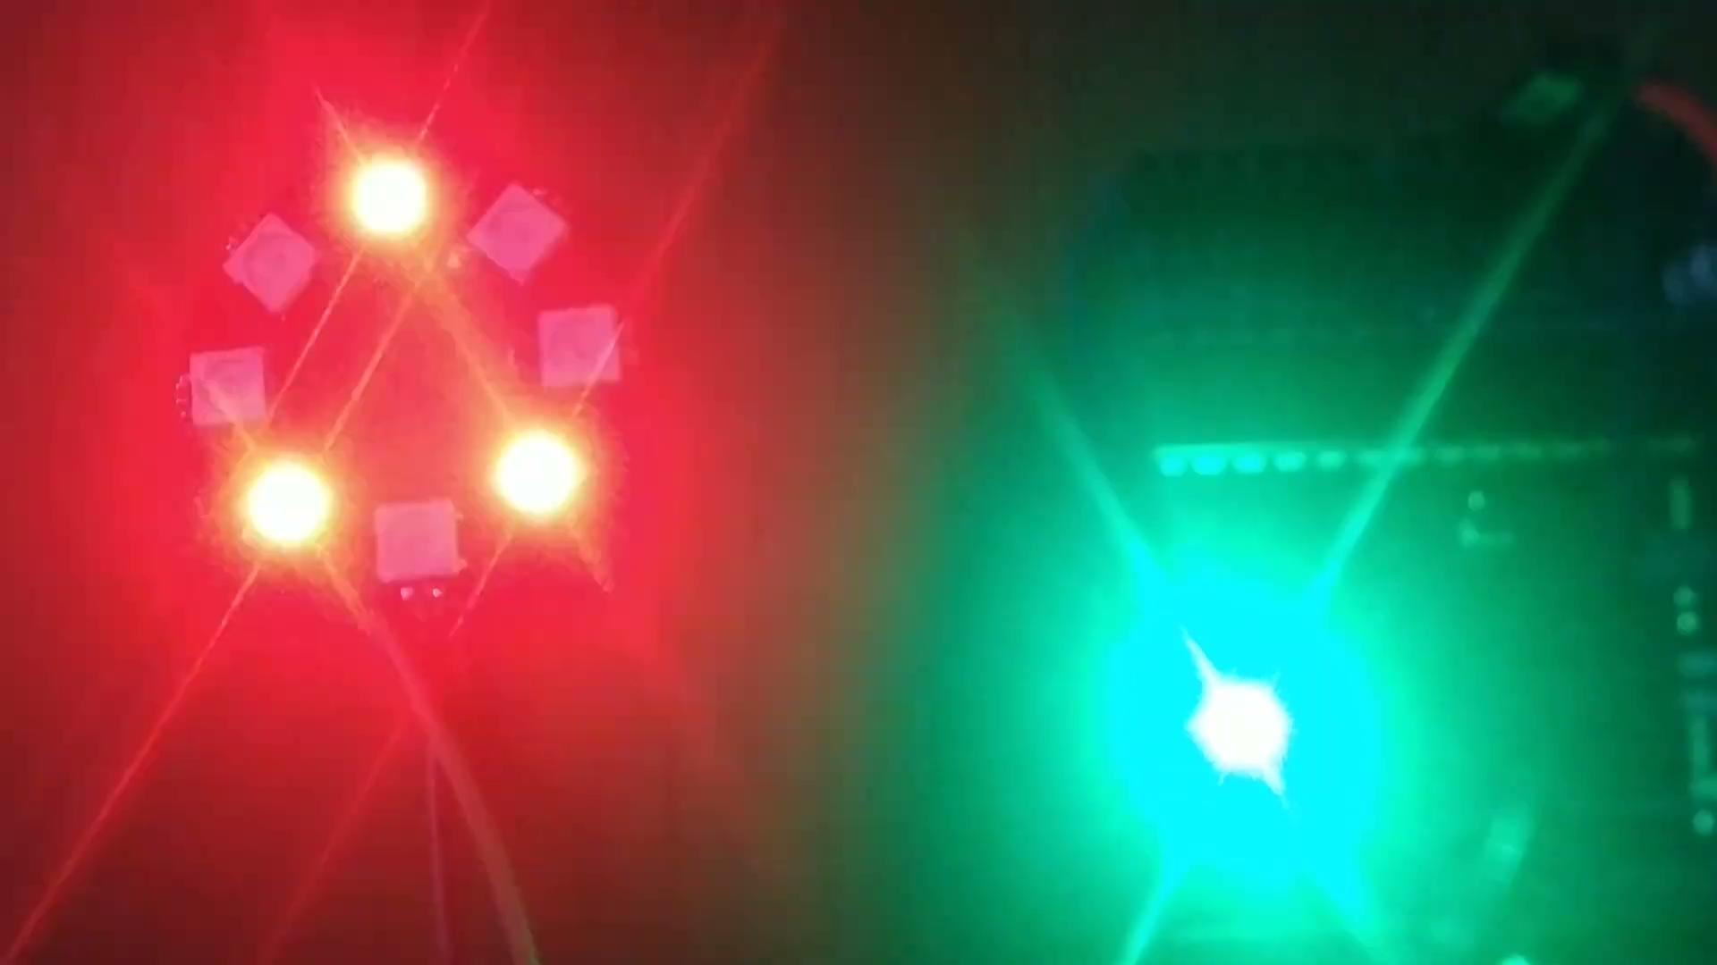
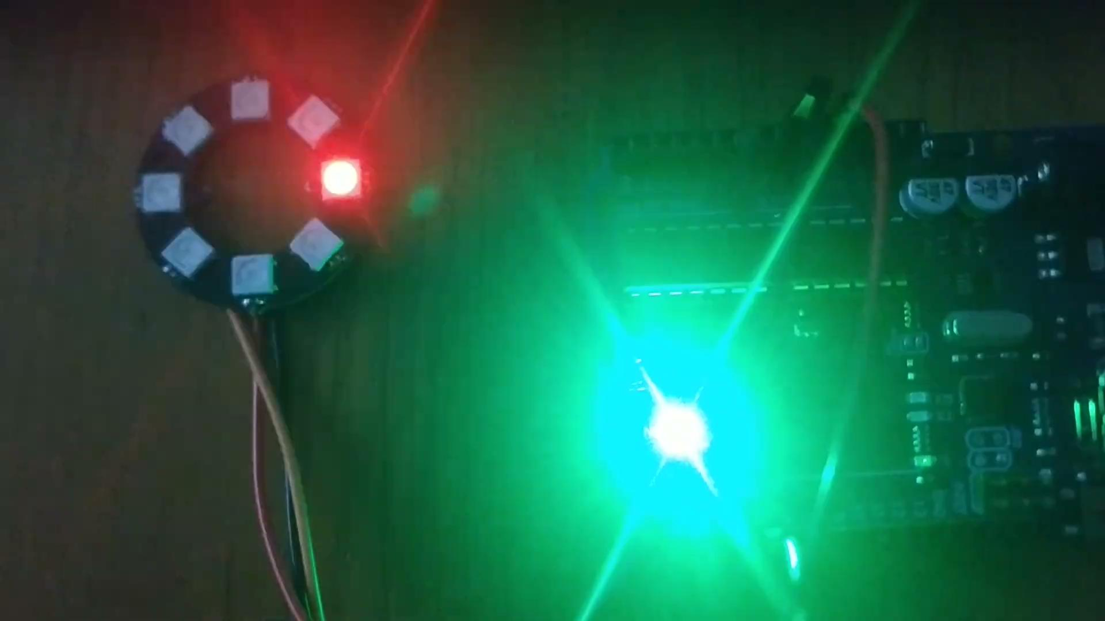
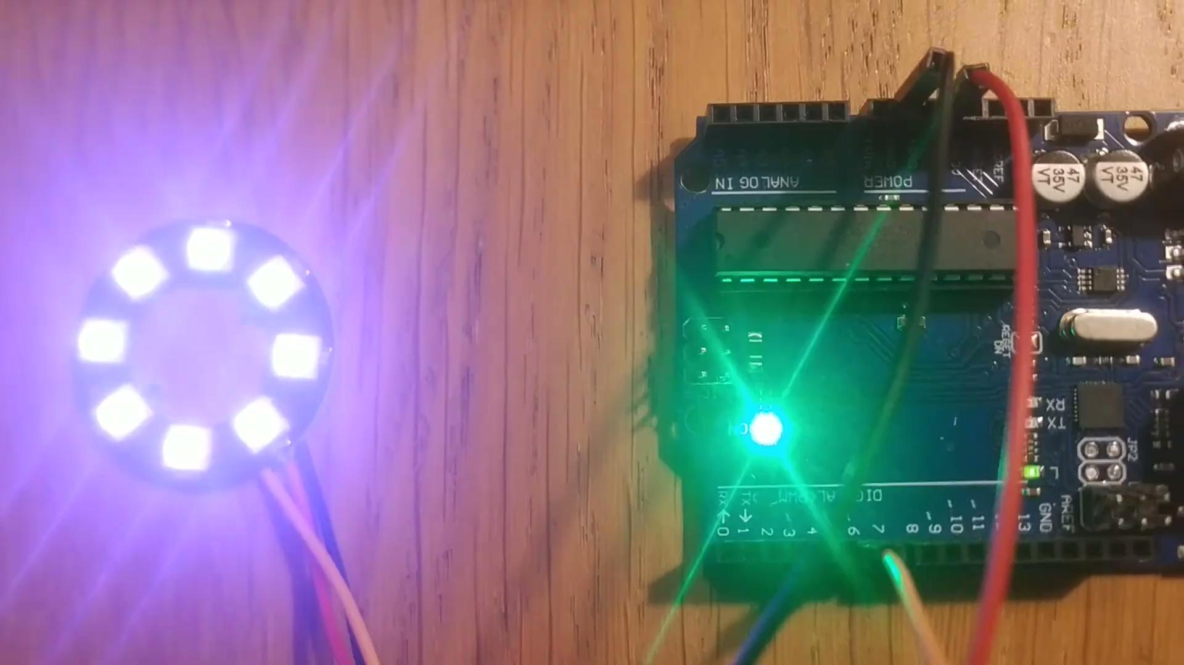
2. TESTA - NEOPIXEL RING 8: PROGRAMAZIO ADIBIDEAK
ARGI JOKOAK

Slide 16
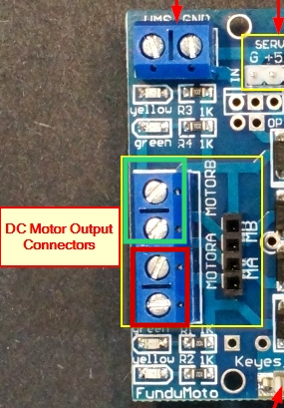
3. TESTA: MOTORRAK: AURRERAKA ETA ATZERAKA.
aurkibidea
BI MOTOR: MOTOR A eta MOTOR B
MOTOR A: ESKUBIKO MOTORRA. Motorraren bi kableak (gorria eta urdina) kolore gorriko konektorean sartu eta lotu
MOTOR B: EZKERREKO MOTORRA. Motorraren bi kableak (gorria eta urdina) kolore berdeko konektorean sartu eta lotu.
MOTOR BAKOITZAK 2 PIN ERABILTZEN DITU BAT ABIADURAREN BALIORAKO ETA BIGARRENA BIRAKETA ZENTZUA ADIERAZTEKO.
D10 | A MOTORRA - ABIADURA | 0tik 255etara.
D11 | B MOTORRA - ABIADURA | 0tik 255etara.
D12 | A MOTORRA - BIRA ZENTZUA | ON: AURRERA; OFF: ATZERA
D13 | B MOTORRA - BIRA ZENTZUA | ON: AURRERA; OFF: ATZERA

Slide 17
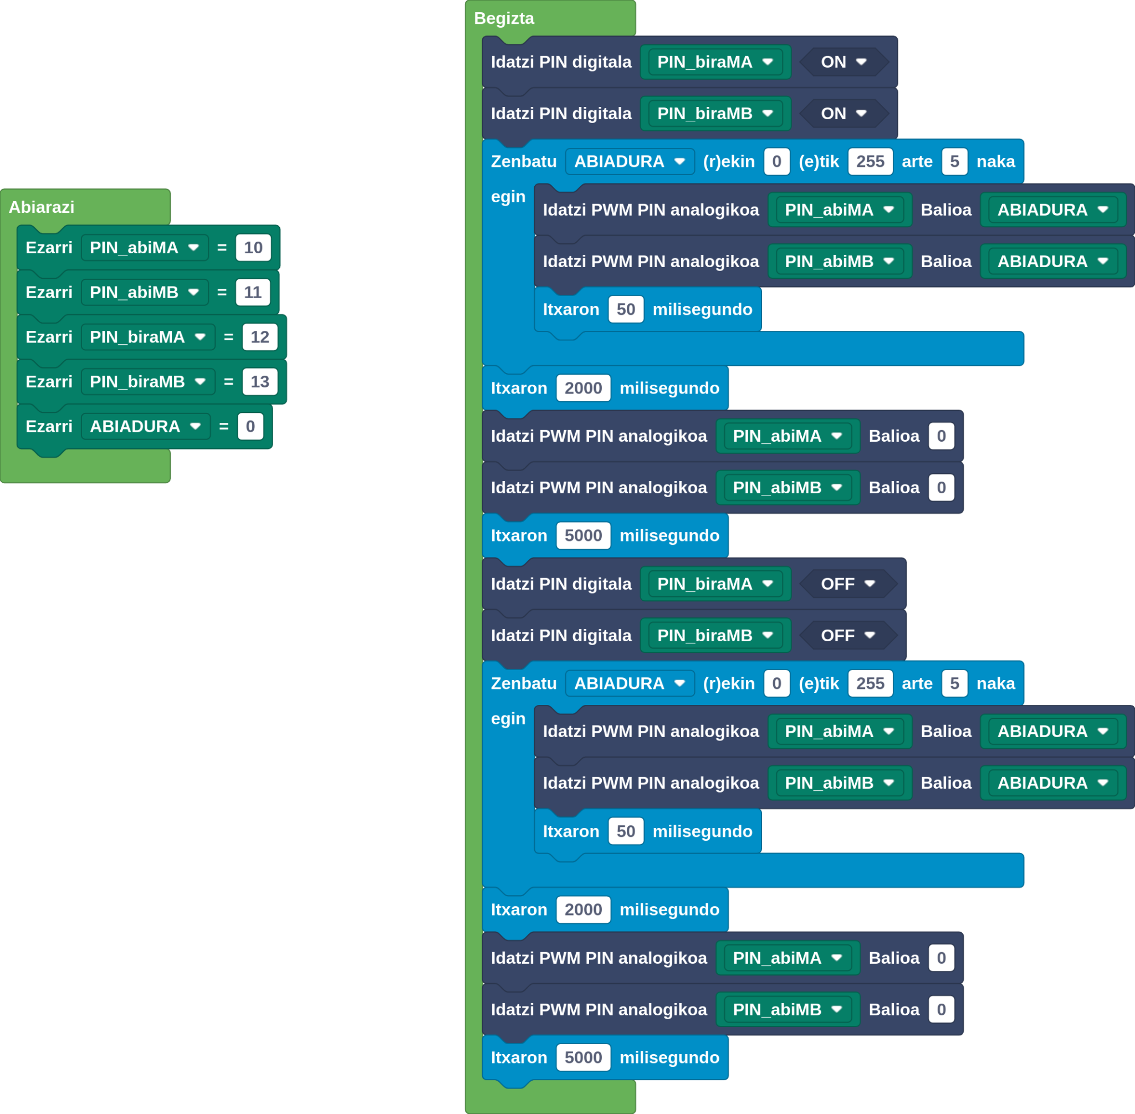
3. TESTA: MOTORRAK: AURRERAKA ETA ATZERAKA.
aurkibidea
Zer egiten du: Bi motorrak lehenengo aurreraka eta gero atzeraka, abiadura 0 izatetik gehiengora eramanaz.
Programa:

Slide 18
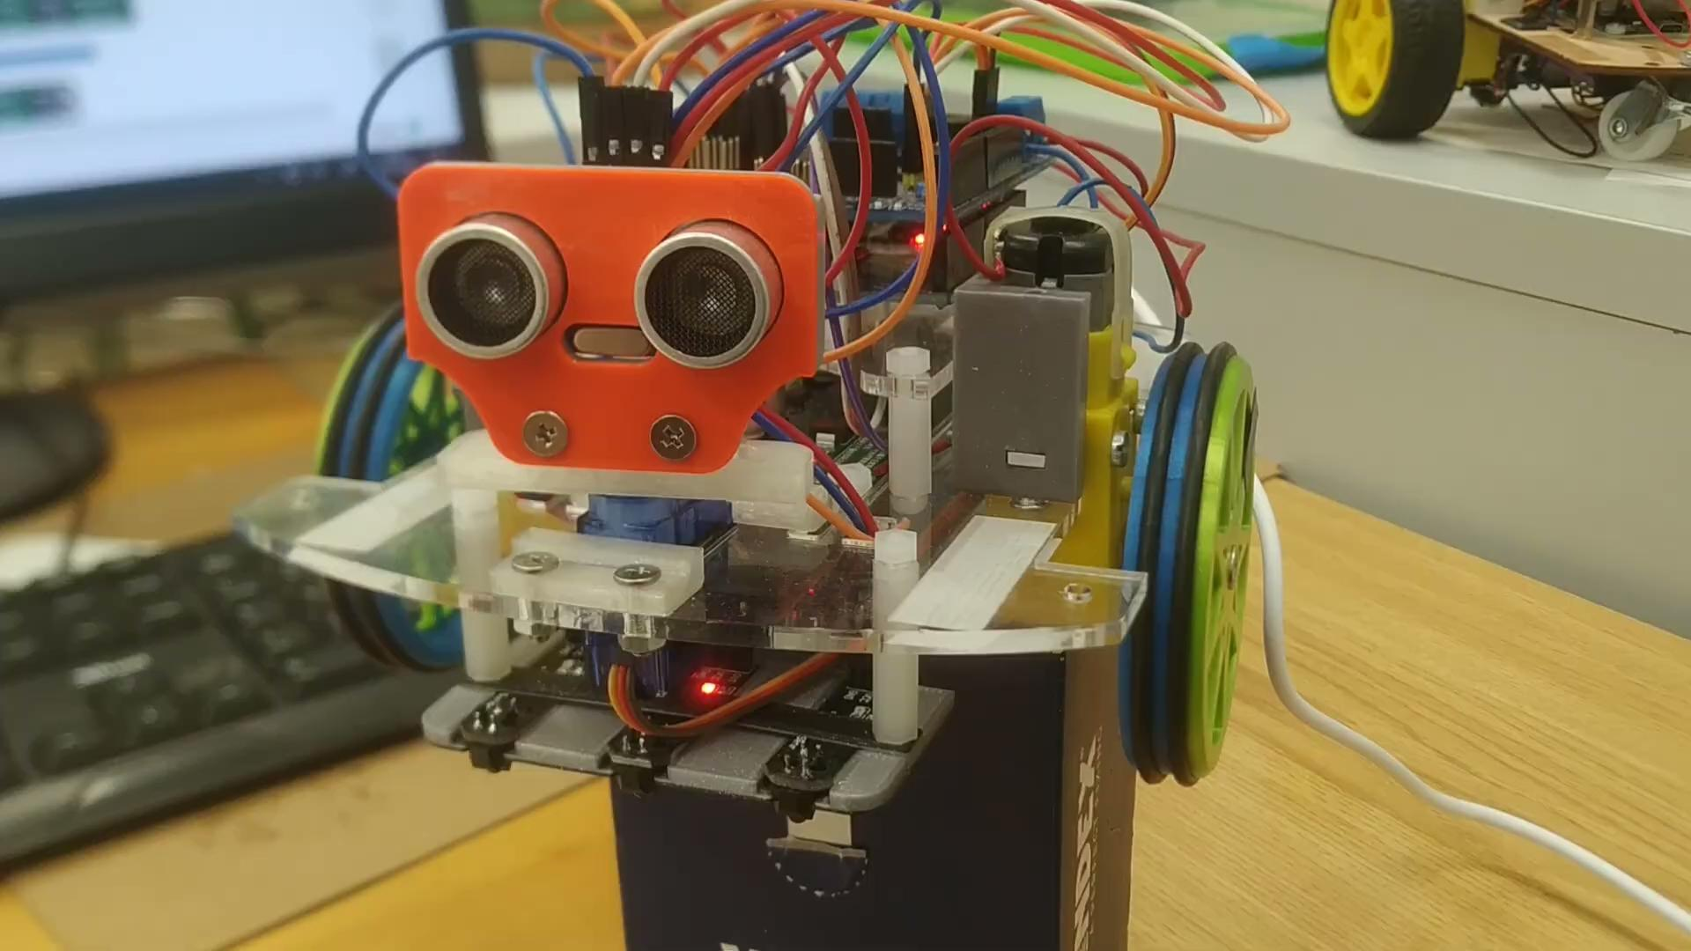
3. TESTA: MOTORRAK: AURRERAKA ETA ATZERAKA.
aurkibidea
Emaitza:.............

Slide 19
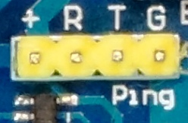
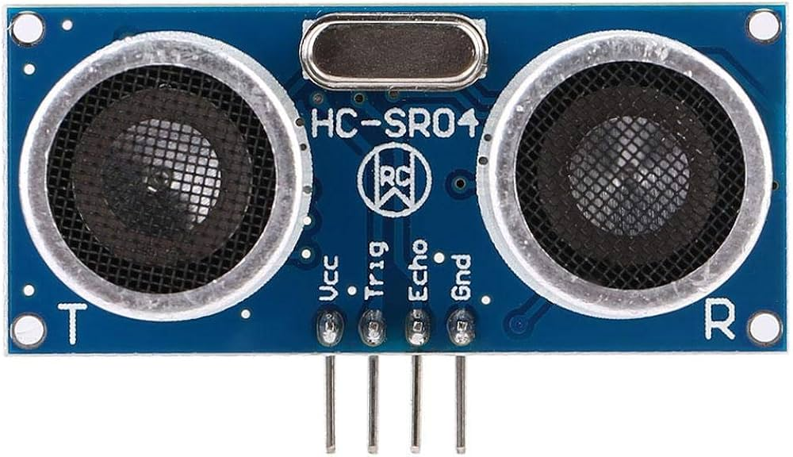
4. TESTA: ULTRASOINUA: DISTANTZIA NEURTU.
aurkibidea
4 KONEXIO PIN.
ARDUINO PINA | SENTSORE PINA | SHIELD PINA
- | Vcc | +
D7 | Trig | T
D8 | Echo | R
- | Gnd | G
ARDUINO PIN zenbakia programatzerako orduan erabiliko da.
SENTSORE PINA ETA SHIELD PINA KABLEAREN BIDEZ FISIKOKI EGIN BEHARREKO KONEXIOAK DIRA.

Slide 20
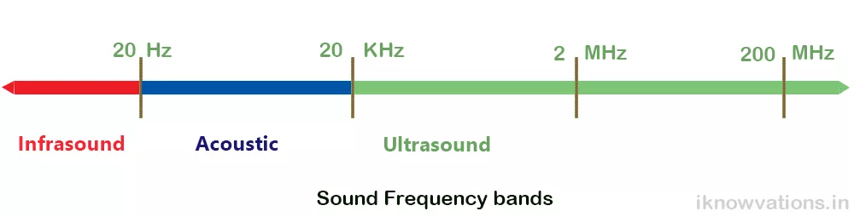
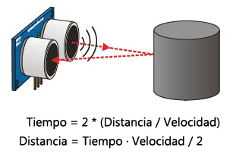
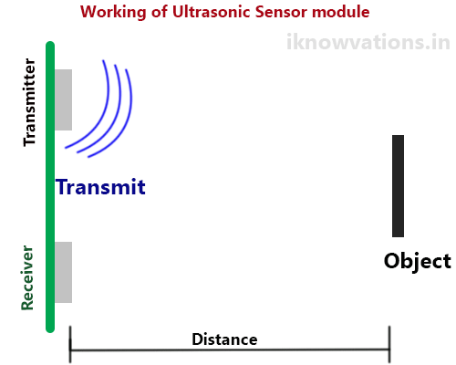
ULTRASOINU SENTSOREA
FUNTZIONAMENDUA:
Ultrasoinu sentsorearen bidez distantziak neurtzen dira. Bere funtzionamendua frekuentzia altuko, gizakiak entzun ez dezakeen, pultso bat igortzean datza. Pultsu honek gertu dauden objektuetan errebotatu egiten du eta sentsoreak duen hargailura heltzen da. Soinuaren abiadura jakinda eta pultsua igorri denetik jasotzen denerarte pasa den denbora neurtuz, objektua zein distantziara dagoen jakin daiteke.
https://www.luisllamas.es/medir-distancia-con-arduino-y-sensor-de-ultrasonidos-hc-sr04/
https://iknowvations.in/es/arduino/ultrasonic-sensor-hc-sr04-arduino/

Slide 21
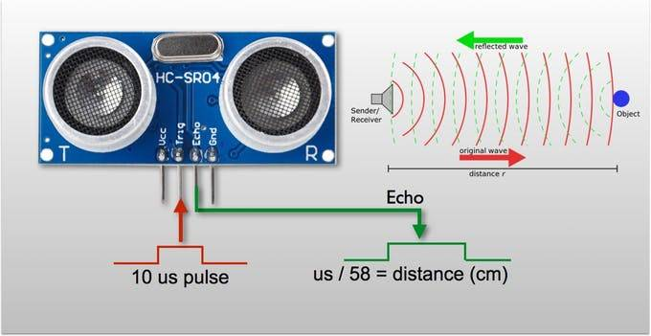
ULTRASOINU SENTSOREA

Slide 22
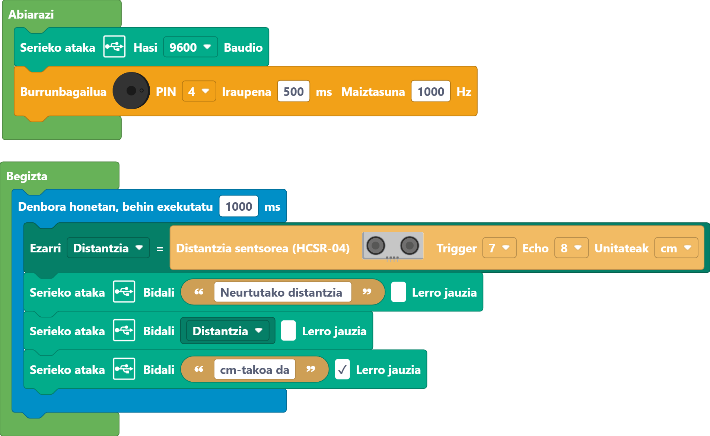
4.A TESTA: ULTRASOINUA: DISTANTZIA NEURTU.
aurkibidea
Zer egiten du: Sentsorearen parean jartzen den oztopo edo objektua zenbat zentimetrotara dagoen neurtzen du eta serie konexiotik datua pantailara bidali egiten du.
Programa:

Slide 23
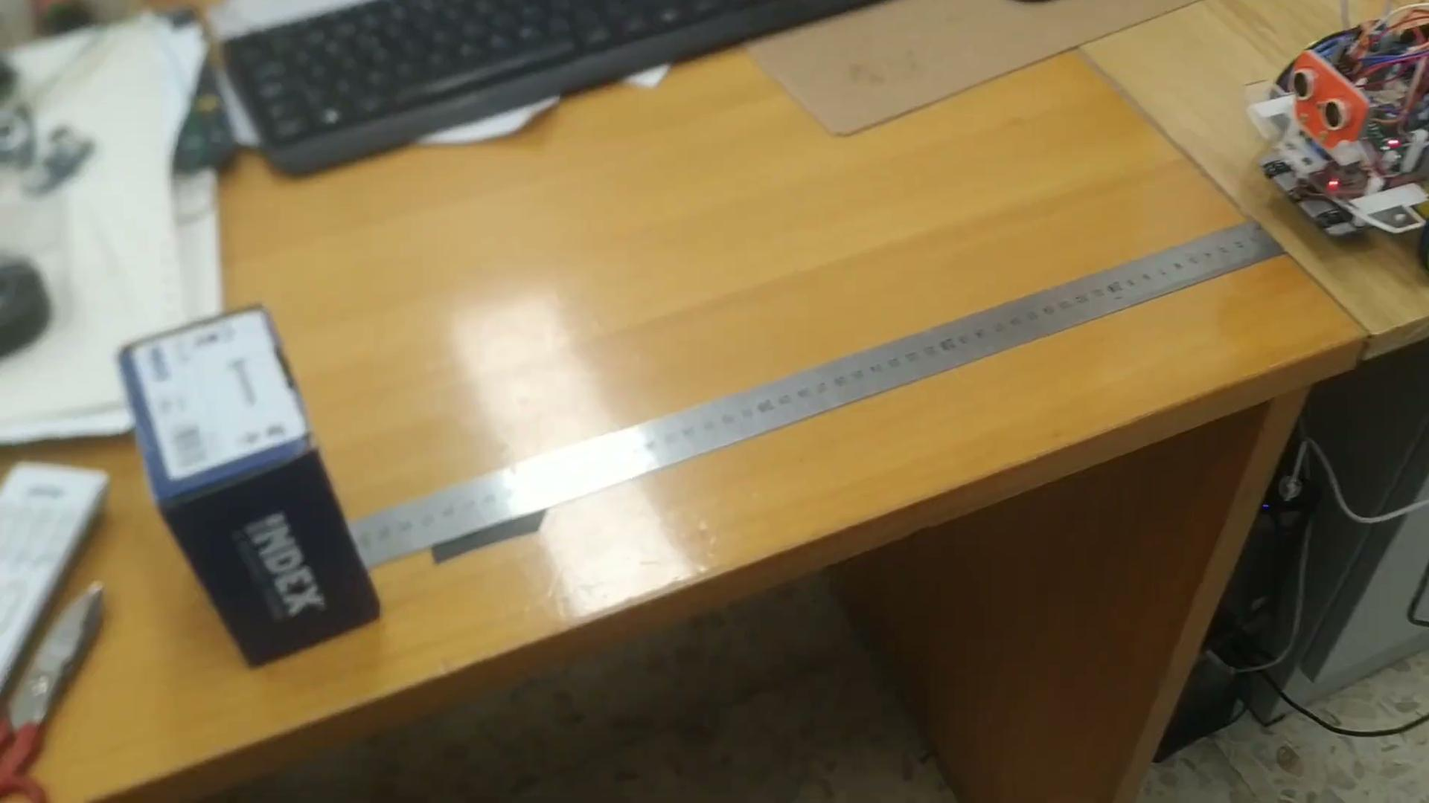
4.A TESTA: ULTRASOINUA: DISTANTZIA NEURTU.
aurkibidea
Emaitza:.............

Slide 24
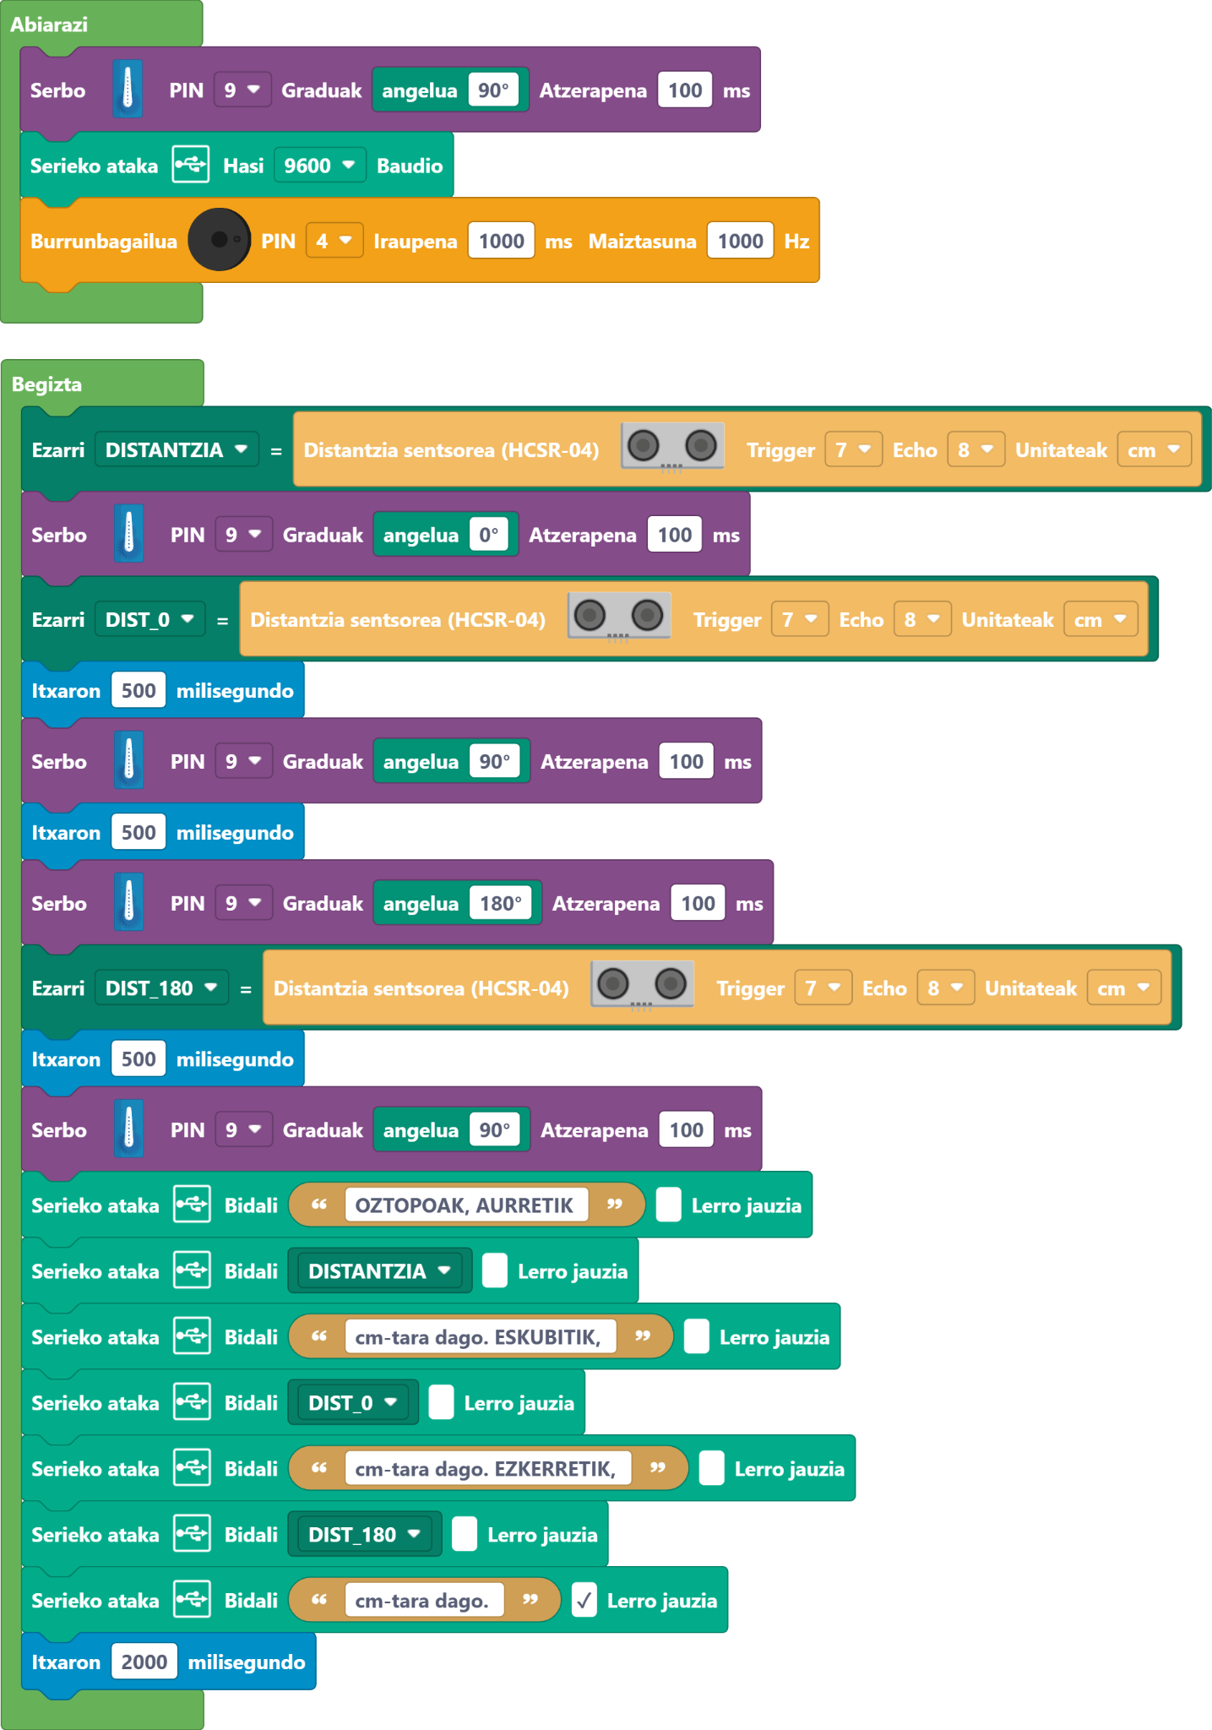
4.B TESTA: ULTRASOINUA+SERBOA: DISTANTZIA NEURTU.
aurkibidea
Zer egiten du: Seboaren bidez, ultrasoinu sentsoreak aurrera, eskubira eta ezkerrera begiratuko du, eta posizio bakoitzean oztopoa non dagoen neurtuko du. Neurketen emaitzak serie atakatik pantailara bidaliko dira.
Programa:

Slide 25
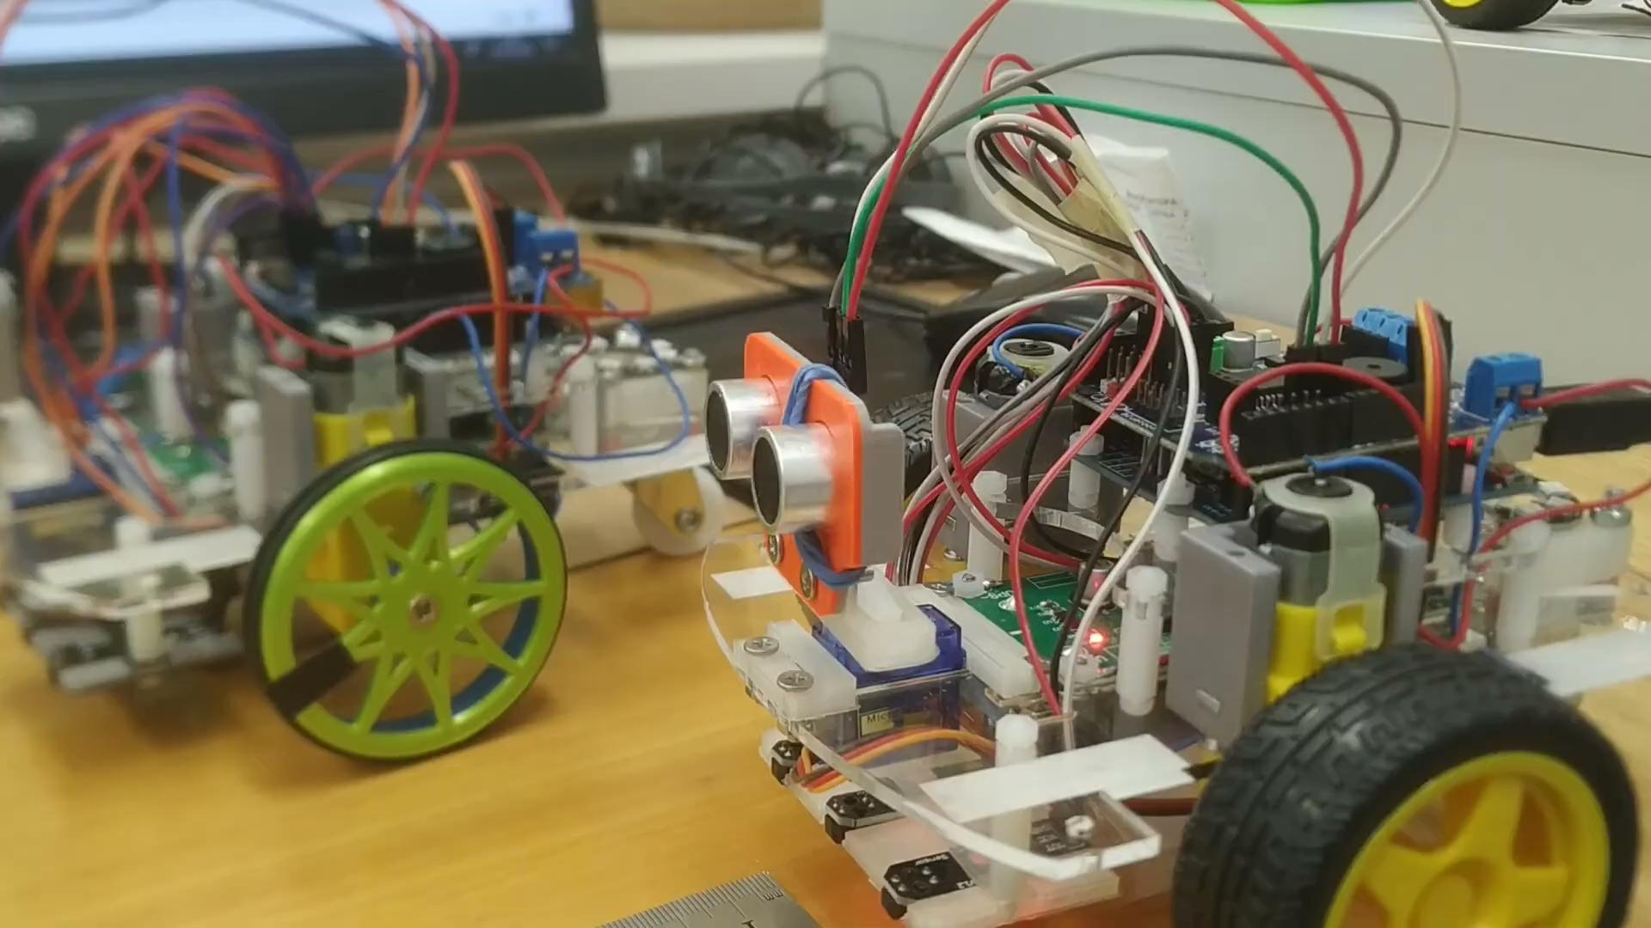
4.B TESTA: ULTRASOINUA+SERBOA: DISTANTZIA NEURTU.
aurkibidea
Emaitza:.............

Slide 26
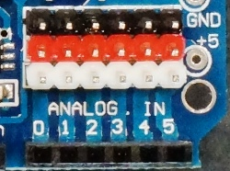
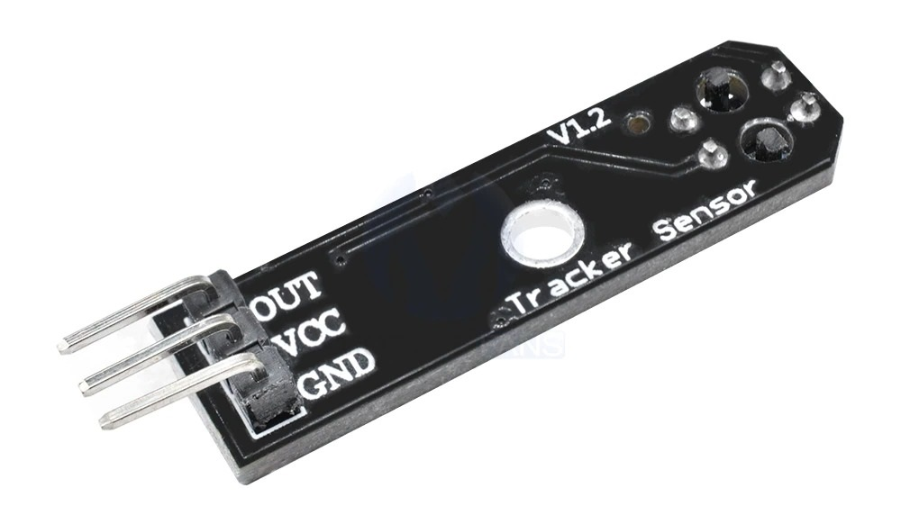
5. TESTA: INFRAGORRI SENTSOREA
aurkibidea
ARDUINO PINA | SENTSORE PINA | SHIELD PINA
14 | OUT (eskubi) | A0 (TXURIA)
15 | OUT (erdiko) | A1 (TXURIA)
16 | OUT (ezker) | A2 (TXURIA)
- | GND | GND (BELTZA)
- | VCC | +5 (GORRIA)
KONEXIO PINAK.
ARDUINO PIN zenbakia programatzerako orduan erabiliko da.
SENTSORE PINA ETA SHIELD PINA KABLEAREN BIDEZ FISIKOKI EGIN BEHARREKO KONEXIOAK DIRA.

Slide 27
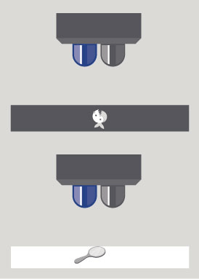
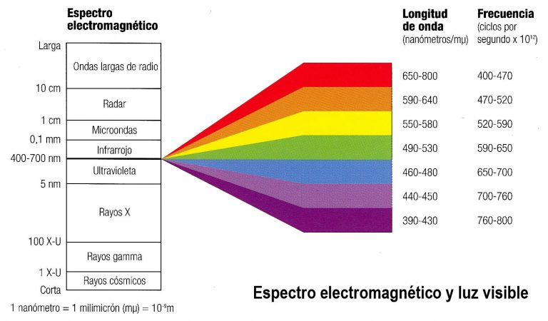
5. TESTA: INFRAGORRI SENTSOREA
FUNTZIONAMENDUA:
Sentsore infragorriak LED infragorri eta fototransistore batez osatutako osagai elektronikoa da. LED infragorria eta fototransistorea bat bestearen ondoan jartzen dira, lehenak izpi infragorria bat igortzen du eta bigarrenak jaso egin dezake edo ez; Izpiek azalera txuri batean isladatuko dira eta beltz batean ez. Horren arabera, sentsoreak 1 edo 0 seinalea emango du, hurrenez hurren.
(Gizakiak ezin ditu izpi infragorriak ikusi ikusgarria den espektrotik kanpo daudelako)
https://www.prometec.net/sensor-infrarrojo-siguelineas/
http://diwo.bq.com/eu/zuria-ala-beltza-sentsore-infragorria/

Slide 28
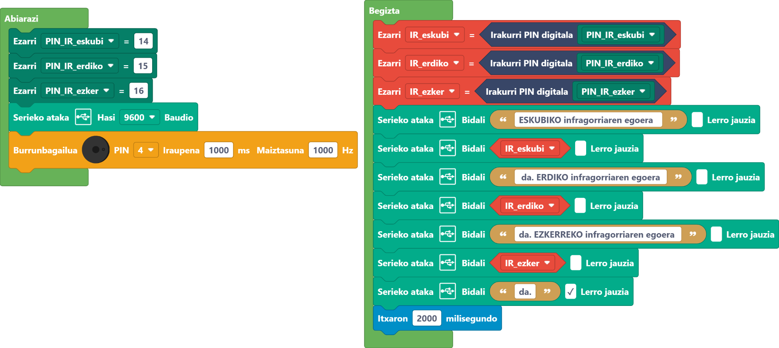
5. TESTA: INFRAGORRIAK: TXURIA=1; BELTZA=0.
aurkibidea
Zer egiten du: IR sentsoreen egoera irakurri eta monitorizatu.
0=BELTZA; 1=TXURIA
Programa:

Slide 29

5. TESTA: INFRAGORRIAK: TXURIA=1; BELTZA=0.
aurkibidea
Emaitza:.............

Slide 30
6. BLUETOOTH KOMUNIKAZIOA: ROBOTA GIDATZEN
aurkibidea
Zer egiten du: Android sistema eragiledun mugikor batean instalatutako aplikazio baten bitartez, robota gidatu.

Slide 31
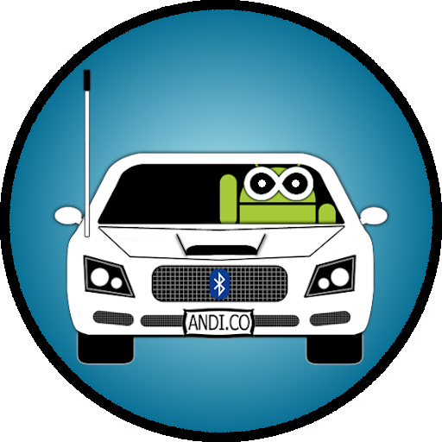
6. BLUETOOTH KOMUNIKAZIOA: ROBOTA GIDATZEN
aurkibidea
Aplikazioa:

